Slide 1





TRƯỜNG TIỂU HỌC ÁI MỘ A
NHIỆT LIỆT CHÀO MỪNG CÁC CON
ĐẾN VỚI TIẾT HỌC
MÔN: TiẾNG ViỆT – LỚP 1
Phân môn: Học vần
Bài 13: i - ia

Slide 2

Khởi động

Slide 3



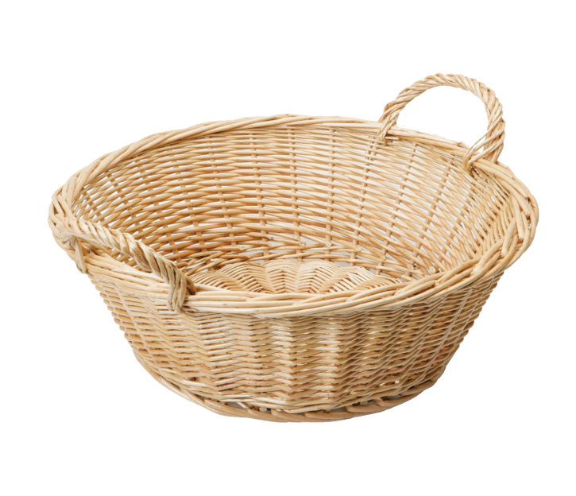
Trò chơi hái táo
1
4
2
3
Bé Li bi bô:
- Bi, bi.
lá tía tô
lí do
Bé ạ lia lịa, bé bị ho.

Slide 4

S
Bài 13: i - ia

Slide 5

KHÁM PHÁ

Slide 6
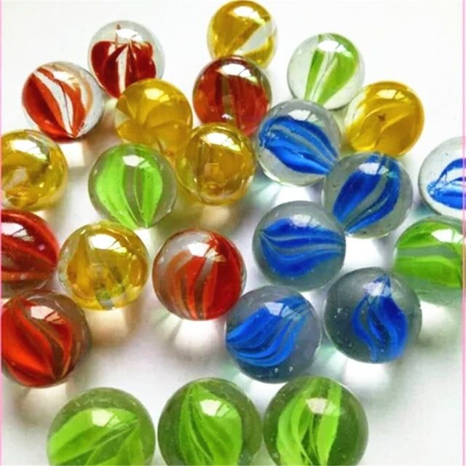
bi
b
i
bờ - i - bi
b
i

Slide 7
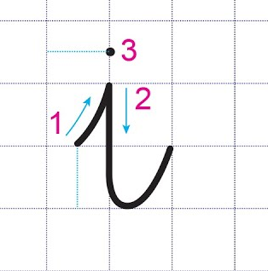
i
I

Slide 8
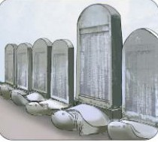
b
ia

Slide 9
bia
b
ia
b
ia
bờ - ia - bia

Slide 10
i ia
bi bia

Slide 11

i ia

Slide 12


Slide 13
bi bia

Slide 15



Slide 16



Luyện tập

Slide 17
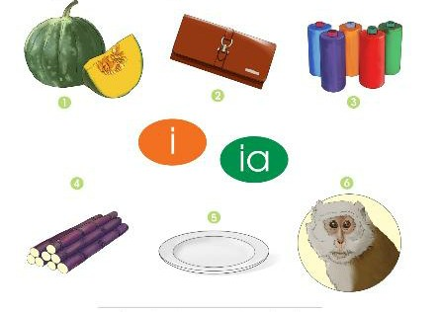
2. Tiếng nào có âm g? Tiếng nào có âm h?
bí
ví
chỉ
khỉ
mía
đĩa

Slide 18
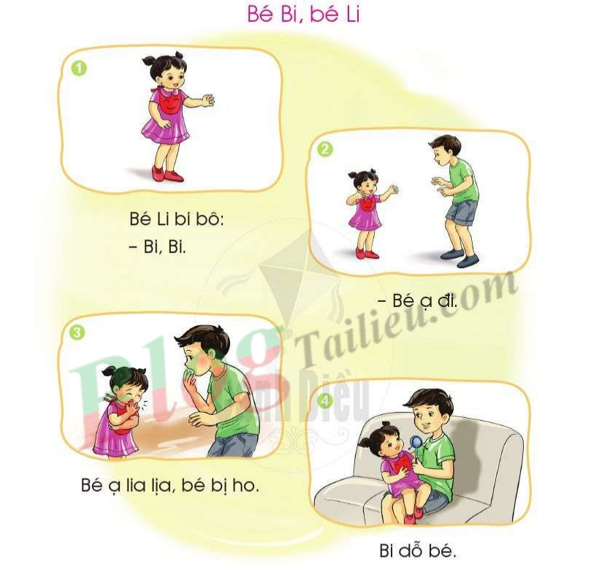
3. Tập đọc
Bé Bi, bé Li
Bé Li bi bô:
- Bi, Bi.
- Bé ạ đi.
Bé ạ lia lịa, bé bị ho.
Bi dỗ bé.

Slide 19

VẬN DỤNG

Slide 20
i ia
bi bia

Slide 21
3. Tập đọc
Bé Bi, bé Li
Bé Li bi bô:
- Bi, Bi.
- Bé ạ đi.
Bé ạ lia lịa, bé bị ho.
Bi dỗ bé.

Slide 22





Dặn dò

